Slide 1
업무 보고 및 소감
KISIA 강원 지역 인턴 이유석
Notes:
7주간의 실무 업무 보고 및 소감 발표 시작하겠습니다.

Slide 2
목차
Ⅰ
Ⅲ
1 ~ 7 주차 업무 보고
소감 및 아쉬웠던 점
Ⅱ
실무 전 교육
Notes:
목차로는 실무 전 교육, 1~7 주차 업무 보고, 소감 및 아쉬웠던 점 이 되겠습니다.

Slide 3
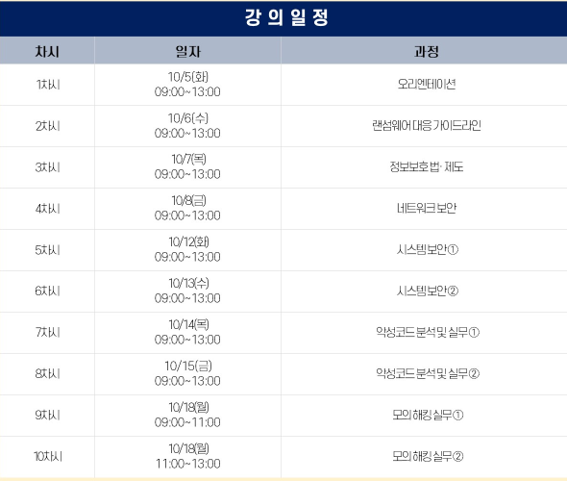
실무 전 교육
랜섬웨어 대응 가이드라인
정보보호법&제도
네트워크 보안
시스템 보안
악성코드 분석 및 실무
모의 해킹 실무
랜섬웨어 솔루션 안내 및 설치 교육
Notes:
센터에 배정 받기 전10일간의 교육을 받았고 교육으로는 이런게 있었습니다.

Slide 4
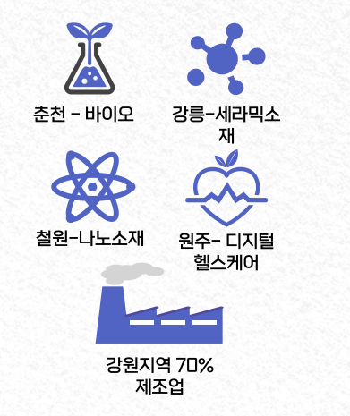
1~2 주차 업무 내용
업무 목표
랜섬 웨어 솔루션체계에 대한 설명 메일로 작성하기
각 지역별 산업특성과 중소기업 비중 조사
협회 사이트에서 홍보자료 확인 후, 보완 내역 제시 및 유사사업 홍보자료 수집
거점 특성화 사업
출처 :강원지방통계지청
Notes:
1~2주차는 업무 목표는 강원도의 중소기업 비율은 약 20.5만개소중 5명 미만이 95%였고, 각 지역 주요산업은 이렇게 이렇게 였고 강원도 전체적으로 보면 강원지역 70%는 제조업이였습니다.

Slide 5
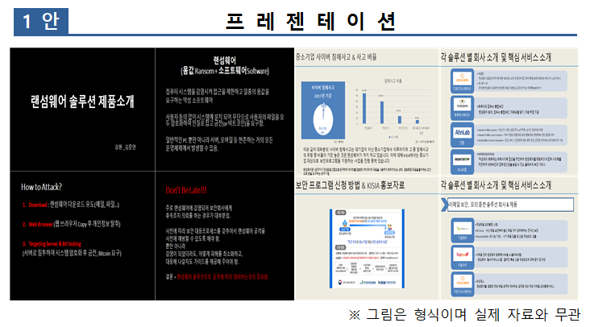
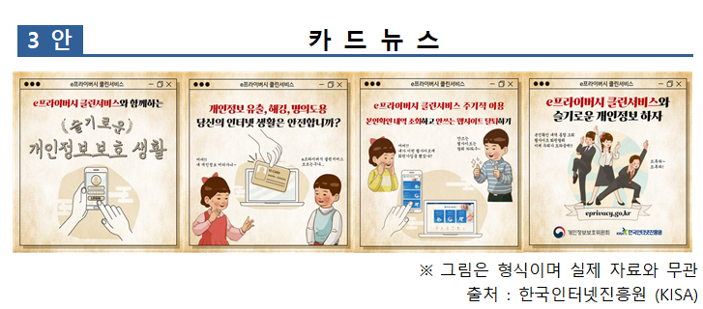
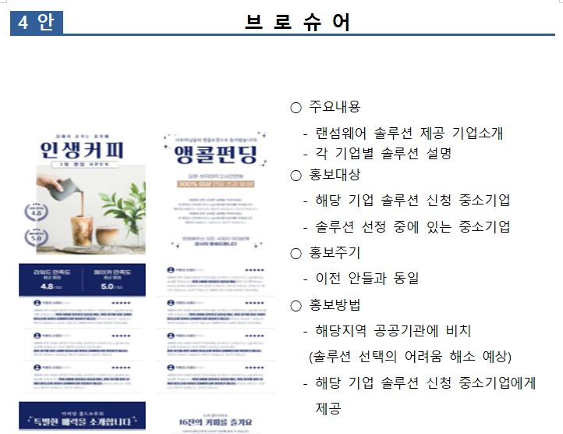
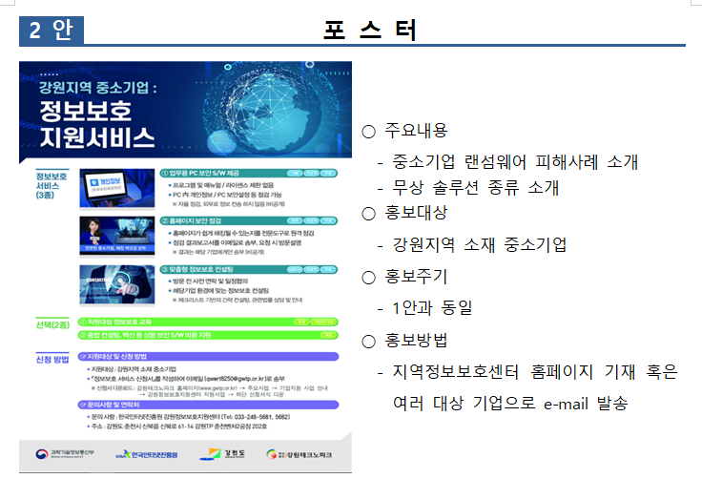
3~4 주차 업무 내용
업무 목표
유관 사업 홍보자료 중 적합한 홍보자료 선정
사업 설명자료 계획안 만들기
계획안 대로 홍보자료 작성하기
Notes:
저희가 고안한 홍보자료 계획안은 ppt를 이용한 피해현황과 그에 맞는 솔루션들 설명, 2안으로 포스터로 만들어 사업을 한눈에 알아볼 수 있게 3안은 카드뉴스로 짧은 컷 수로 각 솔류션들을 담은 브로슈어가있었습니다.

Slide 6
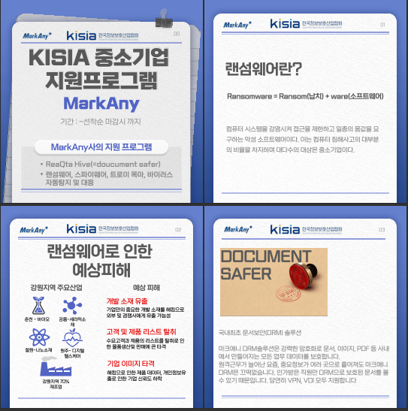
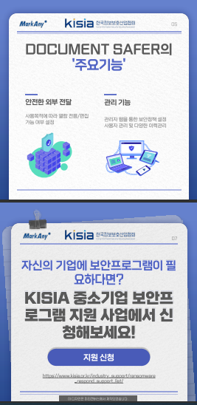
5~7 주차 업무 내용
업무 목표
각 홍보자료 지역특화 내용이 들어가게 수정
홍보대상 이메일 리스트업 ( 약 196개 기업)
홍보자료 바탕으로 메일 보내기
홍보자료 협회 홈페이지 업로드 요청
유관기관 협조 요청
업무 마무리 및 수료식 발표 준비
Notes:
피드백으로 계획안이 너무 많다고하여 4개안중 1개안 카드뉴스만을 각 솔루션별로 카드뉴스를 제작하여 16개의 카드뉴스가 나왔습니다. 그후 홍보대상 이메일을 수집하여서 약 196개 기업에게 협회 홍보물과 저희가 만든 카드뉴스를 볼수 있는 홈페이지 링크를 첨부하여 메일 보냈고 현재 수료식에 있을 홍보자료 발표를 준비하고있습니다.

Slide 7
소감 및 아쉬웠던 점
좋았던 점
보안에 대해 넓은 시야
다양한 각종 정보
아쉬웠던 점
업무 일정 & 부족한 관리자
전문적인 지식을 사용한 업무를 체험하지 못한 점

Slide 8
감사합니다.

